Slide 1
Técnico en programación
Estructuras de Datos

Slide 2


Conceptos básicos en la programación orientada a objetos.
Universidad Técnica Nacional
Por: Efrén Jiménez Delgado
2018

Slide 3
Agenda
Orientación a objetos
Objeto
Clase
Atributo
Método
Mensaje
Modificadores de acceso
Visibilidad
Módulos (paquetes)
Encapsulamiento y principios de ocultamiento

Slide 4

Orientación a objeto: Definición
El término "orientación por objeto" significa que organizaremos el software como una colección de objetos discretos que incorporan tanto estructuras de datos como procedimientos.
Esto contrasta con la programación convencional, en la cual las estructura de datos y el comportamiento están solo aproximadamente conectados.

Slide 5
¿Por qué Orientación a Objetos (OO)?
Se parece más al mundo real
Permite representar modelos complejos
Muy apropiada para aplicaciones de negocios
Las nuevas plataformas de desarrollo la han adoptado (Java / .NET)
Notes:
En la actualidad, el paradigma de orientación a objetos es sin lugar a dudas el más utilizado por las empresas de todo el mundo a la hora de encarar desarrollos de aplicaciones de software, ya que permite representar de manera relativamente simple modelos y realidades muy complejas y esto hace que el software sea más fácil de programar, comprender y mantener. Por otra parte, luego de más de 20 años de investigación y desarrollo sobre Orientación a Objetos pareciera ser que la industria se ha dado cuenta que el paradigma está lo suficientemente maduro como para dar soporte a las aplicaciones más importantes del mundo actual.

Slide 6
Clase: Definición
Una clase es una descripción de un grupo de objetos con:
Propiedades en común (atributos)
Comportamiento similar (operaciones)
La misma forma de relacionarse con otros objetos (relaciones)
Una semántica en común (significan lo mismo)
Un objeto es una instancia de una clase
Una clase es el plano, modelo, patrón o plantilla para crear objetos.
Ejemplo: el plano de una casa. El plano es único pero a partir de él se pueden crear casas en diferentes ciudades
Notes:
La forma más sencilla de entender el concepto de clase es si la vemos como una agrupación de objetos con características similares. Por ejemplo, un auto ES UN tipo particular de vehículo motorizado, con lo cual dentro de su comportamiento podemos encontrar “arrancar” y “frenar”, entre otros. Ahora bien, una motocicleta también ES UN vehículo motorizado, y tiene dentro de su comportamiento “arrancar” y “frenar”. El conjunto de atributos también es compartido entre una motocicleta y un automóvil, aunque sus valores no coincidan necesariamente. Por ejemplo, ambos tienen el atributo “cantidad de ruedas”, sólo que el auto tiene 4 y la motocicleta 2.

Slide 7
¿Cómo se puede hacer un diagrama de clases?
En los últimos años se ha generalizado el uso de un lenguaje simbólico para modelar clases conocido como UML.
UML significa
“Unified Modeling Language”
o
Lenguaje unificado para modelar

Slide 8
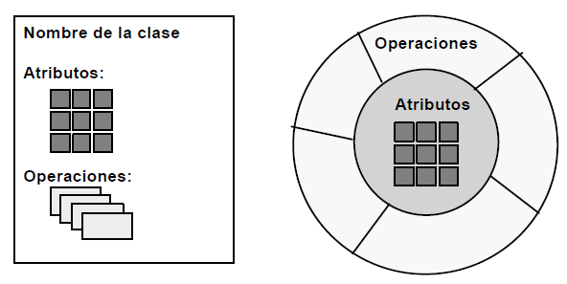
Diagramas de clase utilizando UML
En UML el diagrama de una clase muestra en la parte superior el nombre de la clase, más abajo aparecen los atributos y finalmente los métodos.
Note el uso de los símbolos – , + y los paréntesis ( ) lo cual se explicará cuando sea pertinente.
Nombre
-atributo1
-atributo2
Persona
-nombre
+setNombre(self, nombre) +getNombre(self) +salude(self)
+método1( )
+método2( )

Slide 9
Objeto: Definición
Definición Formal (James Rumbaugh):
“Un objeto es un concepto, abstracción o cosa con un significado y límites claros en el problema en cuestión”
Un objeto es una instancia de una clase, creada en tiempo de ejecución y formada por tantos campos como atributos tenga la clase.
Un objeto posee (Grady Booch):
Estado (Características)
Comportamiento (Acciones)
Identidad (Referencia a memoria)
Notes:
Según las definiciones formales de James Rumbaugh y Grady Booch (dos de las principales autoridades de la orientación a objetos en la actualidad, y coautores de UML, el lenguaje de modelado universal para objetos), un objeto es una abstracción de la realidad que tiene un significado concreto y claro para el problema que se está modelando. Un ejemplo de una entidad física representada como un objeto conceptual puede ser “Un Auto”.
Ahora bien, todos los objetos tienen 3 características principales:
Estado: representa la definición de atributos internos del objeto, sus características. Por ejemplo, un auto tiene un cierto número de puertas, un cierto número de ruedas, un volante, un motor, pedales, etc.
Comportamiento: representa la definición del comportamiento del objeto, las acciones que éste puede realizar. Por ejemplo, un auto puede “arrancar”, “frenar”, “doblar”, “acelerar”, etc.
Identidad: Cada objeto tiene una identidad única, incluso si su estado es idéntico al de otro objeto

Slide 10
Objeto: Características
Estado: Lo que el objeto sabe
El estado de un objeto es una de las posibles condiciones en que el objeto puede existir
El estado normalmente cambia en el transcurso del tiempo
El estado de un objeto es implementado por un conjunto de propiedades (atributos), además de las conexiones que puede tener con otros objetos

Slide 11
Objeto: Características
Comportamiento: Lo que el objeto puede hacer
El comportamiento de un objeto determina cómo éste actúa y reacciona frente a las peticiones de otros objetos
Es modelado por un conjunto de mensajes a los que el objeto puede responder (operaciones que puede realizar)
Se implementa mediante métodos

Slide 12
Objeto: Características
Identidad
Cada objeto tiene una identidad única, incluso si su estado es idéntico al de otro objeto
Notes:
El concepto de identidad se refiere al hecho de que cada objeto es único en el mundo, por más que su conjunto de atributos y sus valores sean exactamente iguales a los de otros objetos. Por ejemplo, dos autos del mismo modelo, color, motor, salidos de la misma línea de producción el mismo día no dejan de ser dos autos diferentes, por más que su conjunto de atributos y sus valores sean iguales. La única posibilidad de que dos objetos sean iguales es que sean el mismo objeto.

Slide 13
Veamos ejemplos de atributos de objetos de la vida real…
Un televisor tiene atributos como su diámetro, tipo de pantalla, marca, peso, botón de encendido, controlador de funciones como cambiar canales y volumen.
La persona a un nivel muy simplista puede ser vista como un objeto que tiene como atributos: nombre, lugar de nacimiento y fecha de nacimiento.
Un objeto más simbólico como un punto cartesiano puede ser visto como un par ordenado compuesto por la coordenada “x” y la coordenada “y”.

Slide 14
Acciones en objetos de la vida real
El televisor puede ser encendido, apagado, cambiado de canal, y se le puede subir y bajar el volumen.
A una “persona” podemos preguntarle su nombre y su fecha de nacimiento.
Un punto cartesiano puede ser utilizado para calcular la distancia con respecto a otro punto en el plano.

Slide 15
¿Cómo modelar un objeto?
Un objeto se puede representar como una composición de atributos y métodos.
Método
Método
Atributos
Método
Método

Slide 16
¿Qué es un atributo?
Los atributos son las características propias del objeto.
Por ejemplo:
En un televisor tenemos. . .
Diámetro: 27”
Marca: “Panasonic”
Pantalla: “plana”
Peso: 28.5 Kg.

Slide 17
¿Qué es un método?
Los métodos son las acciones que pueden llevar a cabo o modifican a un objeto.
Por ejemplo:
En un televisor tenemos. . .
cambiarCanal
Diámetro: 27”
Marca:“Panafonix”
Pantalla: “plana”
Peso: 28.5 Kg.
apagar
encender
subirVolumen

Slide 18
Como ya hemos visto…
La clase Televisor define objetos con los siguientes atributos: diámetro, marca, pantalla, peso.
Todo objeto de la clase Televisor puede llevar a cabo acciones como: encender, apagar, cambiar canal, subir volumen.
Televisor
-diámetro
-marca
-pantalla
-peso
+encender()
+apagar()
+cambiar canal()
+subir volumen()

Slide 19
¿Cómo se pueden crear objetos?
Para crear objetos lo primero que hay que hacer es definir sus características en una especificación de “clase”.

Slide 20
Ejercicio
Suponga que se quiere crear un juego de computadora para Educación Vial. En este juego hay que crear automóviles.
Usted debe modelar una clase para representar automóviles. Defina cuatro atributos que usted considere importantes para un automóvil. Posteriormente defina cinco métodos asociados con acciones que puede llevar a cabo.

Slide 21
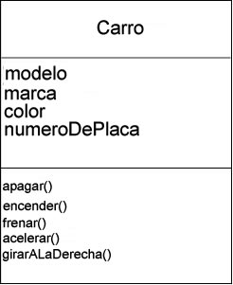
Ejercicio

Slide 22
Objetos y Clases
Una clase es una definición abstracta de un objeto
Define la estructura y el comportamiento compartidos por los objetos
Sirve como modelo para la creación de objetos
Los objetos pueden ser agrupados en clases
Notes:
Otra forma útil de ver una clase es como una plantilla, plano o molde de un conjunto de entidades a partir del cual se crearán luego instancias particulares (los objetos). La interacción de las entidades en el mundo real se produce entre objetos, no entre clases. Las clases no tienen “vida” en el mundo real, los objetos sí. Para poder interactuar con alguna clase deberemos crear una instancia particular de ella, con un conjunto de valores definidos para los atributos. A este proceso se lo conoce como “instanciación de un objeto”.

Slide 23
¿Qué es una instancia?
Diremos que una instancia es la creación de uno de los miembros específicos de una clase.
Para crear una instancia se deben asignar valores específicos a los atributos de una clase.
Igual que con las clases, las instancias se pueden diagramar utilizando UML.

Slide 24
Diagramas de instancia en UML
Se puede contar con diagramas de objetos donde aparece más de una instancia de cada clase.
Si no hay instancias de la clase solo aparece :Perro
El diagrama de objetos es un vistazo al estado del sistema en un momento dado, por ejemplo luego de la inicialización.
Por ejemplo, si tango es un perro en particular,
tango : Perro

Slide 25
Instancia de Televisor
La instancia “miTele” es un Panasonic pantalla plana de 27 pulgadas, que pesa 28.5 Kg.
miTele : Televisor
-diámetro = 27
-marca = “Panasonic”
-pantalla = “plana”
-peso = 28.5
+encender()
+apagar()
+cambiar canal()
+subir volumen()

Slide 26
Instancia de Perro
Tango es un zaguate que pertenece a Melvin. Tiene 4 meses, mide 40.5 cm. y pesa 50 Kg.
tango : Perro
-raza = “zaguate”
-dueño = “Melvin”
-tamaño = 40.5
-peso = 50
-edad = 4
+ladrar()
+morder()

Slide 27
Ejemplo de una clase y tres instancias con UML
Perro
tango : Perro
-nombre
-edad
-altura
-color
-cantidadDePersonasMordidas
-peso
godo : Perro
nerón : Perro
+ladrar()
+morder()

Slide 28
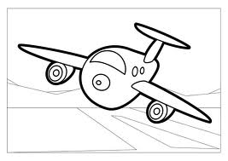
Ejemplo: CLASE
Avión
Atributos
Entero: n_asientos, n_llantas, n_ventanillas:
Cadena: color, modelo;.
Métodos
vuela(), transporta cargas(), carga combustible().
Método: Definición e implementación de las operaciones que pueden realizar todos los objetos de una clase.

Slide 29
Ejemplo: OBJETO
Ejemplo concreto de una clase (instancia)
Avión 1: Avión
-N_asientos: 34
-N_llantas: 12
-Color: blanco
-Modelo : 1234
+Vuela ()
+transporta cargas ()
+carga combustible ()
Avión
Atributos
Entero: n_asientos, n_llantas, n_ventanillas:
Cadena: color, modelo;.
Métodos
vuela(), transporta cargas (), carga combustible ().
Avión 2: Avión
-N_asientos: 120
-N_llantas: 20
-Color: negro
-Modelo : 4567
+Vuela ()
+transporta cargas ()
+carga combustible ().

Slide 30
Ejemplo: ESTADO
Conjunto de valores de los atributos de un objeto en un determinado momento.
Avión 2: Avión
-N_asientos: 120
-N_llantas: 20
-Color: negro
-Modelo : 4567
+Vuela (520 KM/H)

Slide 31
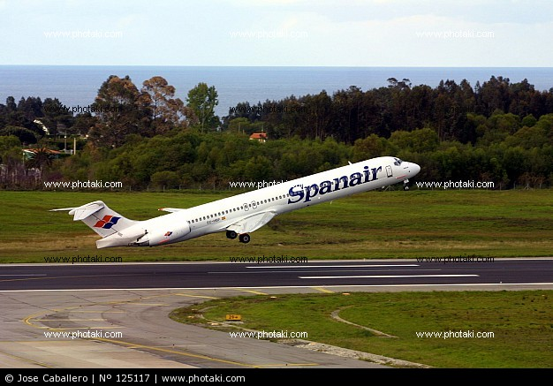
Ejemplo: MENSAJE
Invocación de un método de una clase sobre un objeto de dicha clase en un instante determinado.
Avión 2: Avión
-N_asientos: 120
-N_llantas: 20
-Color: negro
-Modelo : 4567
+Vuela (520 KM/H)
TRANSPORTA_CARGA()

Slide 32
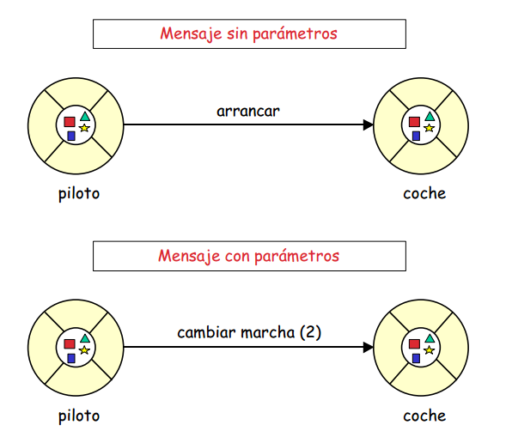
Ejemplo: MENSAJE
Cada mensaje tiene tres componentes:
el objeto destinatario del mensaje
el nombre del método a ejecutar
los parámetros (si existen) del método
Por ejemplo, en un juego de ordenador de carreras de coches, cada piloto se comunica con su coche.

Slide 33
Práctica
Busque una imagen en internet, identifique un objeto
En parejas, especifique su respectiva clase

Slide 34
Ejercicio
Ejercicio: Elabore la clase Estudiante
Estudiante

Slide 35
Ejercicio
Declare los atributos de la clase estudiante creada al inicio (identifique el tipo de dato oportuno para cada característica):
Estudiante
-nombre -edad -género

Slide 36
Ejercicio
En parejas, identifique los objetos y especifique las clases
La librería Buen Gusto vende libros técnicos y novelas.
Las novelas se clasifican como de ciencia ficción, romance, misterio, juveniles y policiales. Los libros técnicos se clasifican como de ingeniería, ciencias naturales o ciencias sociales.
Cada libro tiene un título, uno o más autores, una editorial, un año de edición y un formato (tapas duras o edición económica). Los libros técnicos tienen además un código ISBN y capítulos, los que tratan una o más materias.
La librería obtiene los libros por medio de proveedores que representan a una o más editoriales. De cada libro se tiene un stock (que puede ser cero). Al venderse un libro, el stock se actualiza. Si un cliente requiere un libro cuyo stock es cero, se puede realizar un encargo por parte del cliente. Esto significa que se pide el libro a un proveedor de la editorial del libro.

Slide 37
Juego Stop POO
Forme grupos de 5 personas
En cada grupo deben llenar la siguiente tabla con la información proporcionada
Puntaje
10 puntos cada celda
Si el grupo no tiene ninguna respuesta -10 puntos
Nombre de la clase | 2 atributos | 2 métodos | 2 objetos

Slide 38
Juego Stop POO
Forme grupos de 5 personas
En cada grupo deben llenar la siguiente tabla con la información proporcionada
Puntaje
10 puntos cada celda
Si el grupo no tiene ninguna respuesta -10 puntos
Nombre de la clase | 2 atributos | 2 métodos | 2 objetos
Lavadora

Slide 39
Juego Stop POO
Forme grupos de 5 personas
En cada grupo deben llenar la siguiente tabla con la información proporcionada
Puntaje
10 puntos cada celda
Si el grupo no tiene ninguna respuesta -10 puntos
Nombre de la clase | 2 atributos | 2 métodos | 2 objetos
Lavadora | -Marca -Capacidad | -Lavar -Secar | -LG -Samsung

Slide 40
Juego Stop POO
Microondas
Doctor
Gato
Tarjeta de crédito
Sistema operativo
Letra P
Letra J
Letra R

